Slide 1
Tema, problema, pagrindinė mintis
Užduotis 1klasei, atlikus teksto suvokimo testą (K.Bradūnas „Odisėjas buvo nekantrus”)

Slide 2
Tema
Apie ką kalbama?

Slide 3
Problema
Kaip.......?
Kodėl......?
ar, kt. Klausiamieji žodžiai.

Slide 4
Pagrindinė mintis
Perskaičiau ir supratau:
1 sakinys ..................................

Slide 5
Tema, problema ir pagrindinė mintis – susiję dalykai
Tema : tėvų ir vaikų santykiai
Problema: Kodėl nesutaria tėvai ir vaikai?
Pagrindinė mintis: užsiėmę tėvai neturi laiko bendrauti su vaikais ir praranda su jais ryšį.

Slide 6
Tema, problema ir pagrindinė mintis – susiję dalykai
Tema : tėvų ir vaikų santykiai
Problema: Kodėl tėvai nesirūpina savo vaikais?
Pagrindinė mintis: Tėvai materialinę gerovę laiko svarbiausia vertybe ir ją kurdami neskiria laiko vaikams, praranda ryšį su jais.

Slide 7
Tema, problema ir pagrindinė mintis – susiję dalykai
Tema : tėvų ir vaikų santykiai
Problema: Kodėl vaikai nesirūpina savo senais tėvais?
Pagrindinė mintis: Dėl netinkamo auklėjimo nutrūksta dvasinis ryšys su tėvais ir suaugusiems vaikams svarbesnė tampa jų pačių gerovė.

Slide 8
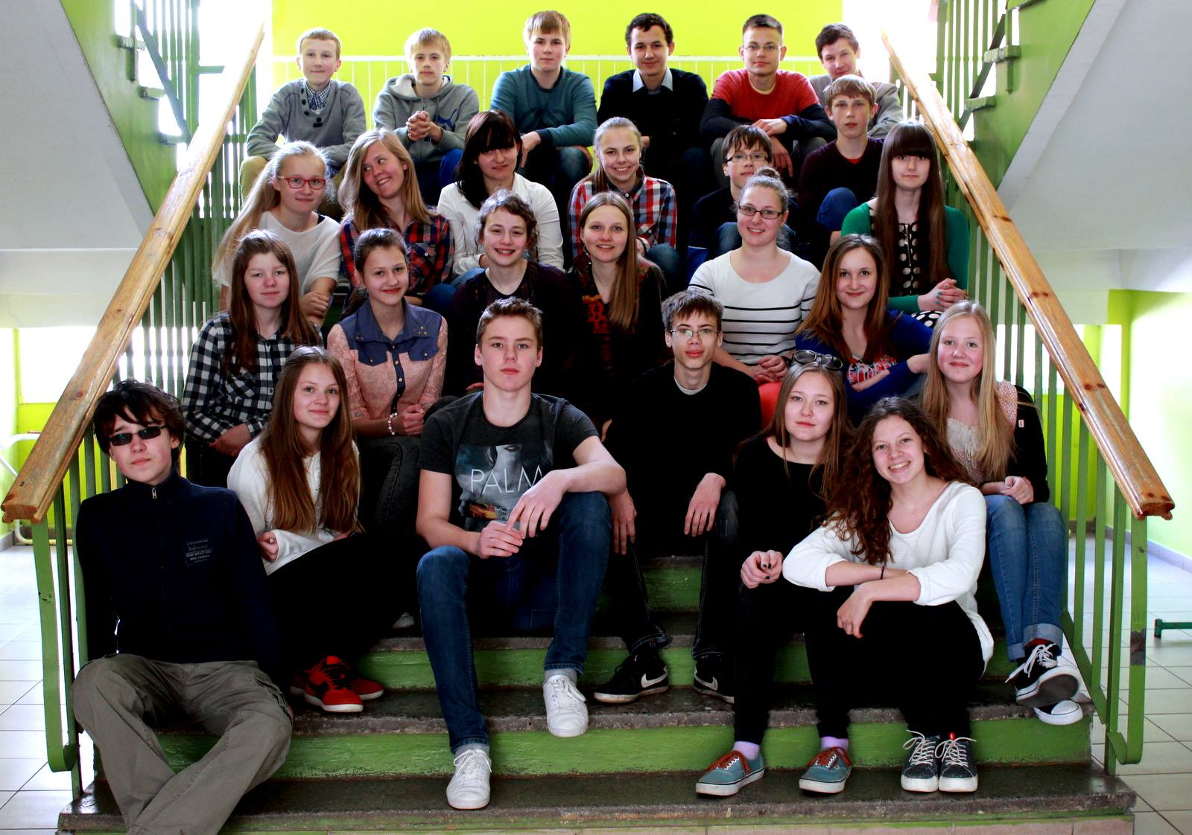
Mokinių suformuluoti atsakymai

Slide 9
Tema – apie ką? (įvertinkite atsakymus)
Tema.
Graikų mitų sąsajos su žmonių dabartinio gyvenimo problemomis.
Problema.
Ar žmogui bausmė būti atskirtam nuo tėvynės?
Pagrindinė mintis.
Labai svarbu siekti savo tikslo ir nepasiduoti, kitaip nebūsi laimingas.

Slide 10
Tema – apie ką? (įvertinkite atsakymus)
Tema.
Tėvynės ilgesys
Problema.
Abu herojai negali grįžti namo.
Pagrindinė mintis.
Labai svarbu mylėti savo tėvynę, ir net toli nuo jos tu turi galvoti apie ją tik su meile ir ilgesiu, nes tai būtent tavo tėvynė.

Slide 11
Tema – apie ką? (įvertinkite atsakymus)
Tema.
Apie Odisėjo kelionę namo
Problema.
Kodėl jis taip ilgai negrįžo.
Pagrindinė mintis.
Didelė Odisėjo meilė savo Tėvynei.

Slide 12
Tema – apie ką? (įvertinkite atsakymus)
Tema.
Apie tėvynės ilgesį.
Problema.
Kodėl nekaltas žmogus turi taip kentėti?
Pagrindinė mintis.
Visada siek savo tikslo ir būsi laimingas.

Slide 13
Tema – apie ką? (įvertinkite atsakymus)
Tema.
Tėvynės ilgesys.
Problema.
Ar visada žmogaus vienatvė yra bausmė? Ar visiems ji pakeliama?
Pagrindinė mintis.
Visada svarbu siekti savo tikslo ir nepasiduoti, kitaip nebūsi laimingas.

Slide 14
Tema – apie ką? (įvertinkite atsakymus)
Tema.
Tėvynės ilgesys
Problema.
Ką jaučia žmogus, negalėdamas grįžti į tėvynę?
Pagrindinė mintis.
Žmogus kenčia didžiulę kančią, kai negali grįžti į tėvynę.

Slide 15
Tema – apie ką? (įvertinkite atsakymus)
Tema.
Apie lyrinio subjekto ir Odisėjo kančią atskyrus nuo tėvynės.
Problema.
Kodėl žmogui svarbu gyventi savo tėvynėje?
Pagrindinė mintis.
Žmogus visai nekaltas gali būti atskirtas nuo tėvynės ar gali būti atskirtas nuo to, kas jam svarbu.

Slide 16
Tema – apie ką? (įvertinkite atsakymus)
Tema.
Apie žmogaus kančias netekus tėvynės /
Apie tėvynės ilgesį.
Problema.
Kaip gyventi netekus tėvynės?
Kaip ištverti skausmą netekus tėvynės?
Pagrindinė mintis.
Žmogų, netekusį tėvynės ir negalintį sugrįžti į gimtąjį kraštą, lydės amžina kančia, nuolatinis skausmas.
Žmogus netekęs tėvynės skausmą jaus amžinai.

Slide 17
Užduotis grupėms
Įsigilinkite į duotą temą.
Suformuluokite įsivaizduojamo teksto problemą ir pagrindinę mintį.
Mokytoja „sukurs“ jūsų tekstą.

Slide 18
Tema – Apie gamtą.
Problema : Kodėl? Kaip? Ar? ........................?
Pagrindinė mintis ( vienas sakinys su veiksniu, tariniu ir antrininkėmis sakinio dalimis).
.......................................................................................................................................................................................................................................................

Slide 19
Tema – apie mokyklą
Problema : Kodėl? Kaip? Ar? ........................?
Pagrindinė mintis ( vienas sakinys su veiksniu, tariniu ir antrininkėmis sakinio dalimis).
.......................................................................................................................................................................................................................................................

Slide 20
Pamokos apibendrinimas. Vertinimas ir įsivertinimas.
Ką pakartojau?
Ką supratau?
Ką išmokau?

